Slide 1

1. Argumentointi ja keskustelutaidot
Ydinsisällöt

Slide 2
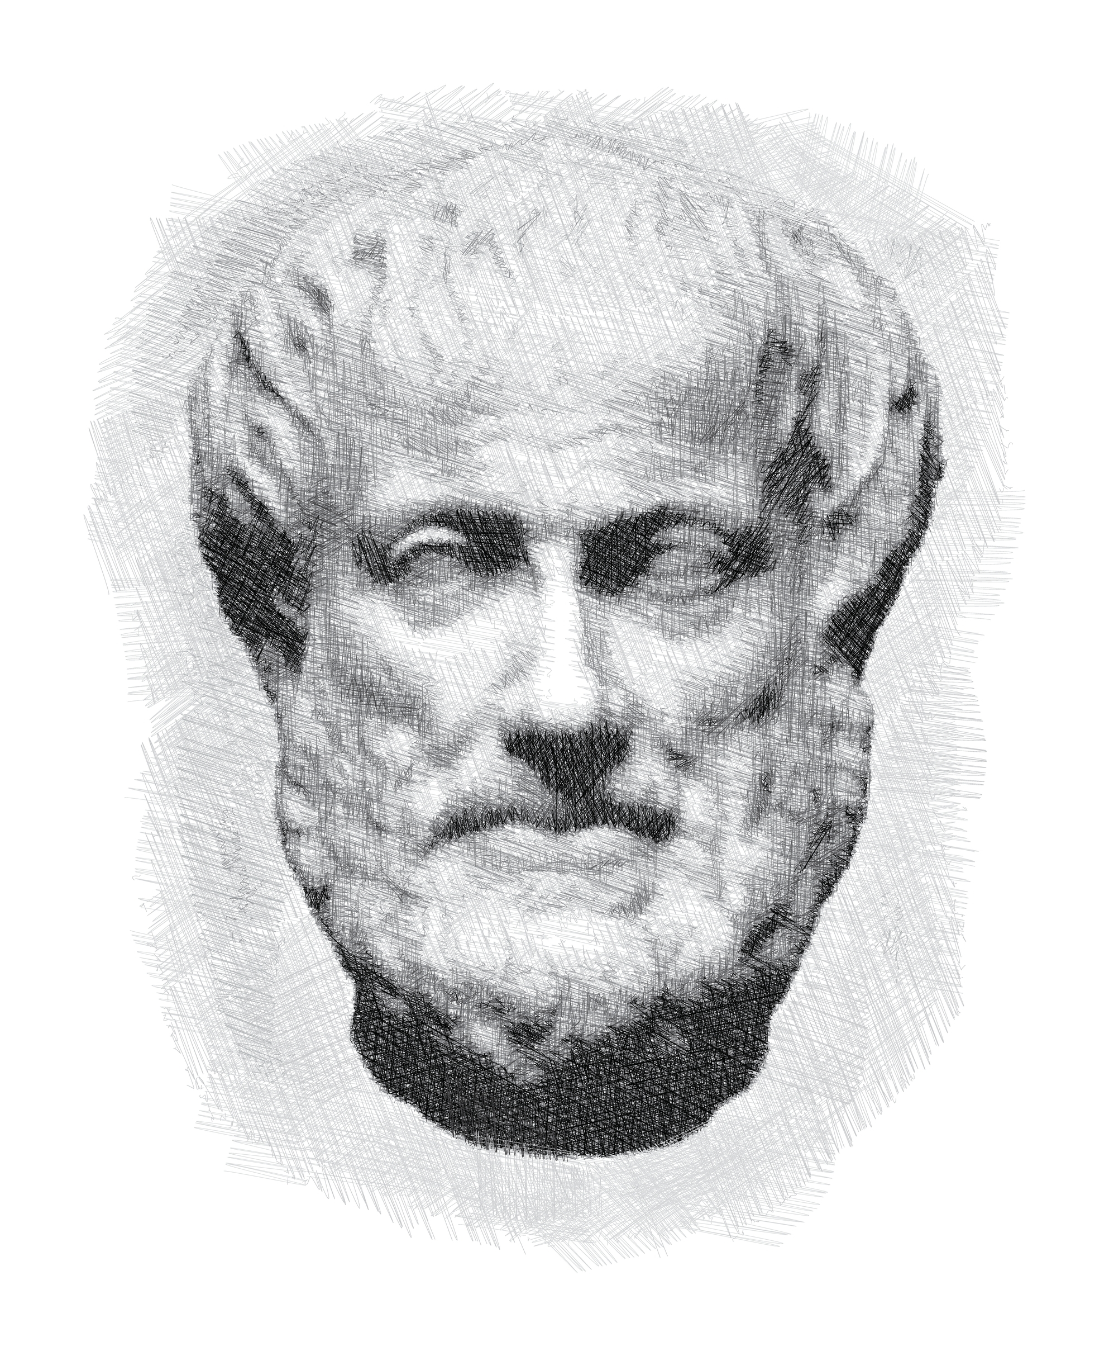
Retoriikka ja vakuuttaminen
Viestin sisältö: Mitä on sanottu, kirjoitettu tai viitottu.
Viestin ilmiasu: Miten on sanottu, kirjoitettu tai viitottu.
Retoriikka: Vaikuttaminen viestinnän keinoin ja viestinnällä vaikuttamisen tutkimus.
Aristoteleen (384–322 eaa.) listaamat kolme vakuuttamisen tapaa:
  Ethos: itsensä esittäminen luotettavana
  Pathos: vetoaminen viestin vastaanottajan tunteisiin
  Logos: vakuuttaminen uskottavilla väitteillä ja vahvalla argumentaatiolla

Slide 3
Toisen kohtaaminen keskustelussa
Kun jonkun tunteita pidetään merkityksettöminä, hän luultavasti kokee, että häntä pidetään ihmisenä merkityksettömänä.
Jos siis keskustelussa jonkun tunteisiin suhtaudutaan vähättelevästi, hän tuskin vakuuttuu vähättelevän henkilön näkemyksistä.
  Empatia: On hyvä miettiä, miltä itsestä tuntuisi, jos minua kohdeltaisiin näin.
Toisen ihmisen tunnustaminen jossain määrin tasavertaisena keskustelukumppanina on usein edellytys luottamukselle, jota ilman tuskin pystyy käymään rakentavaa ajatustenvaihtoa.

Slide 4
Vaadi perusteluja!
Perustelut kertovat, miksi jokin näkemys kannattaa hyväksyä jonkin muun vaihtoehdon sijaan.
Ilman perusteluja valinnat ja uskomusten valinta on sattumanvaraista.
  Hyvin perustellut päätökset ovat todennäköisemmin oikeita kuin sattumanvaraisesti tehdyt.
Perusteluja ei pidä vaatia ainoastaan muilta vaan myös itseltään.
  Monet asiat tuntuvat meistä intuitiivisesti oikeilta, mutta intuitiot vaihtelevat kulttuurien ja yksilöiden mukaan.
  Siksi intuitiot eivät ole luotettavia, vaan on parempi nojata perusteluihin.

Slide 5
Mielipiteet ja tosiasiat
Mielipiteitä ja makuasioita koskevat kysymykset eroavat tosiasioita ja moraalia koskevista kysymyksistä kolmella tavalla:
  Mielipide tai makuarvostelma kertoo vain jotain esittäjästään eikä häntä ympäröivästä todellisuudesta:
      ”Minusta suklaa on pahaa.” vrt. ”Maapallo on pyöreä.”
  Mielipiteen tai makuarvostelman esittäminen vaikuttaa vain siihen, miten muiden pitäisi suhtautua häneen:
      ”Minusta suklaa on pahaa.” vrt. ”Tappaminen on väärin.”
  Mielipiteet ja makuarvostelmat eivät ole ristiriidassa keskenään, koska ne kertovat vain esittäjästään.
      Päiviö: ”Minusta suklaa on hyvää.” Tuisku: ”Minusta se on pahaa.”
      Päiviö: ”Maapallo on pyöreä.” Tuisku: ”Maapallo on litteä.”

Slide 6
Yhteiskunnallinen vastakkainasettelu
Polarisaatio: näkemysten kärjistymistä ja muuttuminen vastakohtaisiksi.
  Esimerkiksi politiikassa oikeiston ja vasemmiston siirtyminen kauemmas toisistaan.
  Polarisaatioon kuuluu ”me ja ne” -ajattelutapa, joka perustuu usein stereotyyppisiin käsityksiin toisen ryhmän edustajista.
Polarisaation kärjistyminen tuo mukanaan vakavia ongelmia.
  Esimerkiksi Yhdysvalloissa lainsäädäntö on vaikeutunut ja poliittista väkivaltaa pidetään aiempaa hyväksyttävämpänä.
  Toisen puolen argumentteja ei enää oteta vakavasti, koska niiden esittäjiä pidetään epäluotettavina.

